Slide 1
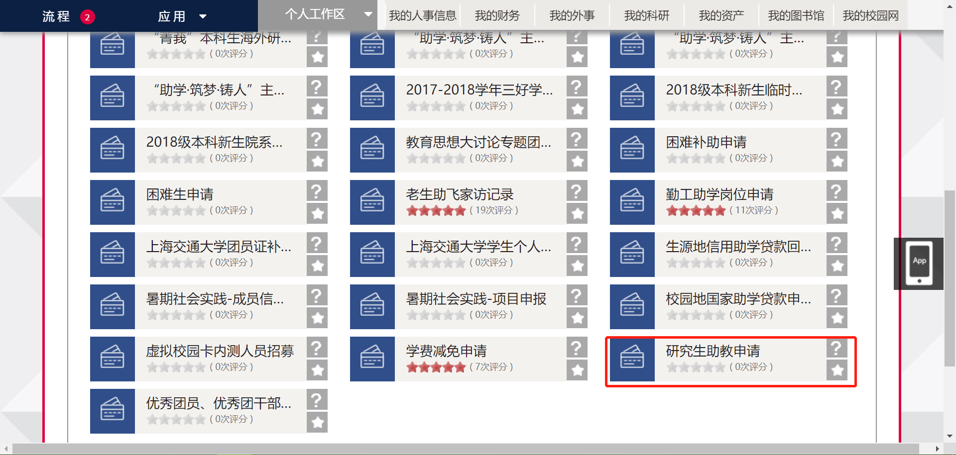
二
操作流程
（5）学生申请岗位
学生登录http://my.sjtu.edu.cn进行岗位申请
流程→服务大厅→学生工作→研究生助教申请

Slide 2
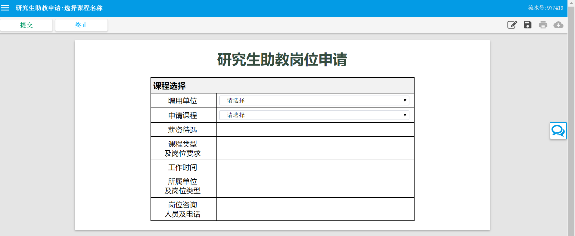
二
操作流程
（5）学生申请岗位
学生选择【聘用单位】及对应课程

Slide 3
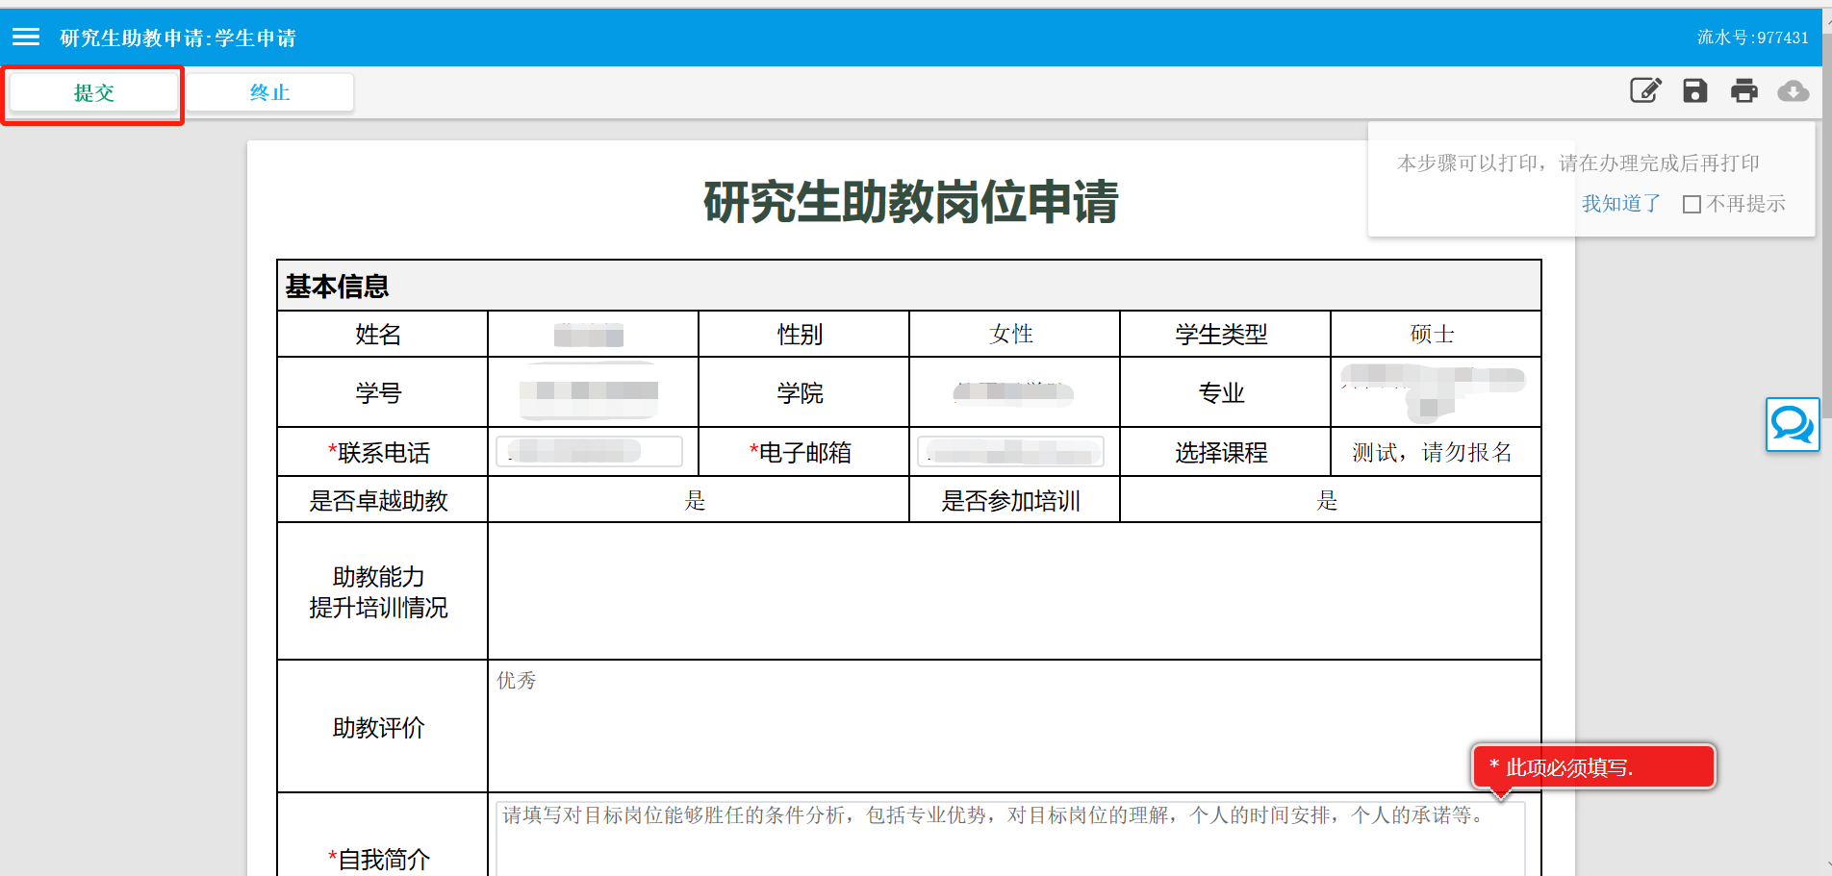
二
操作流程
（5）学生申请岗位
学生填写简历并提交

